Slide 1


PROYECTO INGENIERÍA DE SOFTWARE PRIMER INCREMENTO PARA EL SISTEMA BIOMÉTRICO WEB EUGCOM
Facultad de ingeniería
Ingeniería de software I
Integrantes:
Addan Ignacio Sáez Rodríguez
Diego Yves Amaro Veliz Riquelme
Vicente Ignacio Henríquez Cortes
Felipe Andrés Uribe del pino
Catalina Vidal Gallarda
Benjamin Alberto Franco Silva
Profesor:
Paulo Luis Francisco Quinsacara Jofré
Fecha:
15 de julio 2025, Santiago, Chile

Slide 2
Contenido
Facultad de ingeniería
Ingeniería de software I
Propueta de solución e incremento cap 2
Product Backlog cap 3
Spring Backlog – vista externa cap 4
Sprint vistas cap 5
Manual de instalación cap 6
Pruebas de sistema cap 8
Sprint review cap 9

Slide 3
Introducción
Facultad de ingeniería
Ingeniería de software I

Slide 4
Arquitectura y Tecnologías
Facultad de ingeniería
Ingeniería de software I
Cliente-Servidor en capas
Backend: PHP 7.4, MySQL/MariaDB, Apache
Frontend: HTML, CSS, JS, Bootstrap

Slide 5
Incremento 1
Facultad de ingeniería
Ingeniería de software I
15 Casos de use implementors
Coverture: 23% del total

Slide 6
Product Backlog
Facultad de ingeniería
Ingeniería de software I
Requerimientos priorizados
Historias de usuario con prioridad y esfuerzo
Todos los casos completados

Slide 7
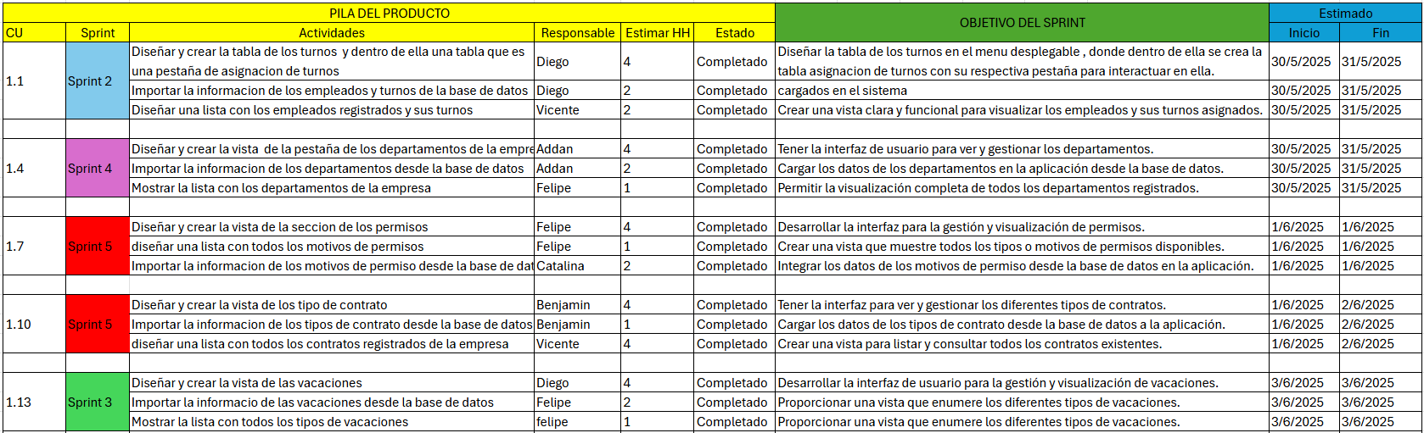
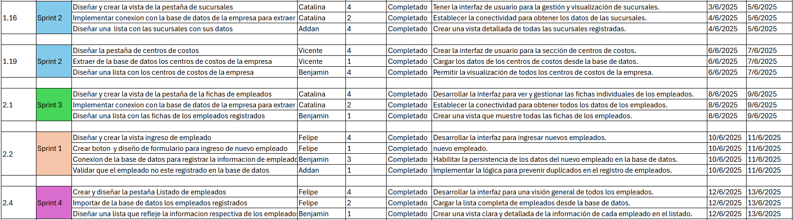
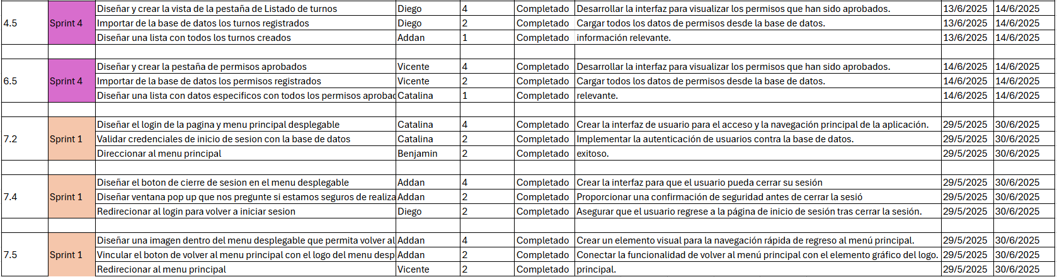
Sprint Backlog y Casos de Uso
Facultad de ingeniería
Ingeniería de software I

Slide 8
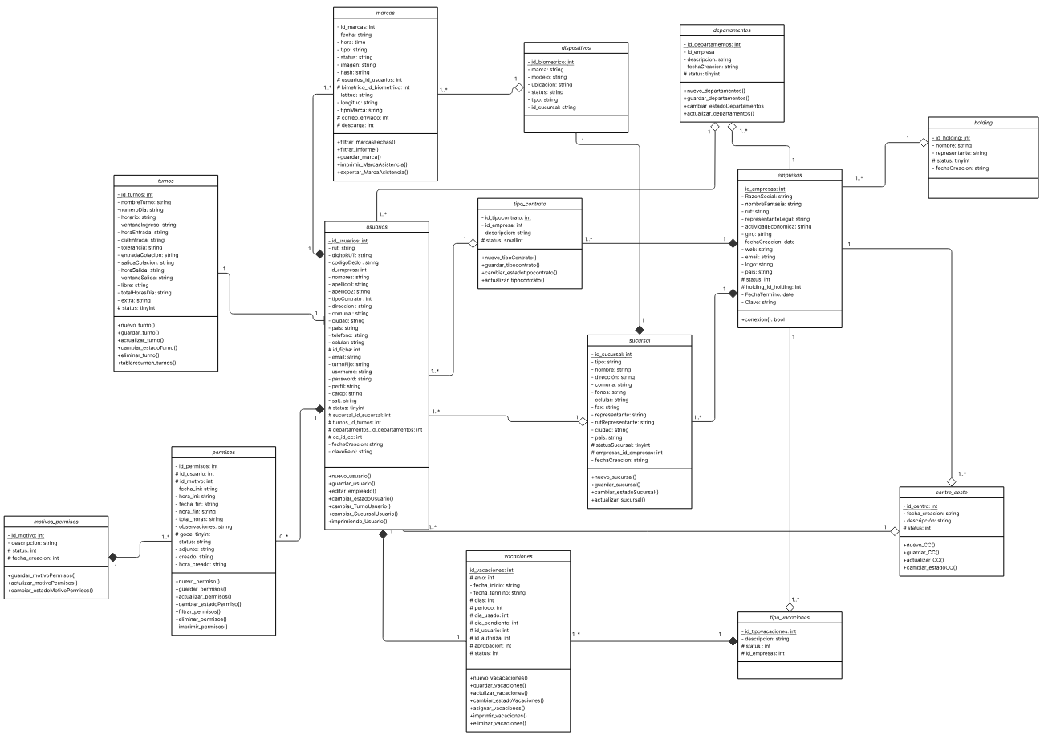
Vista logica: diagrama de clases

Slide 9
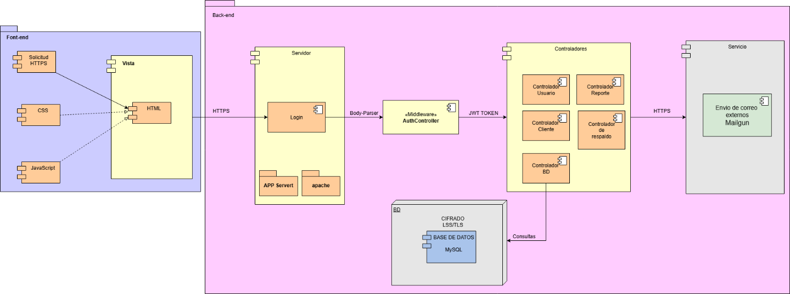
DIAGRAMA DE COMPONENTES

Slide 10
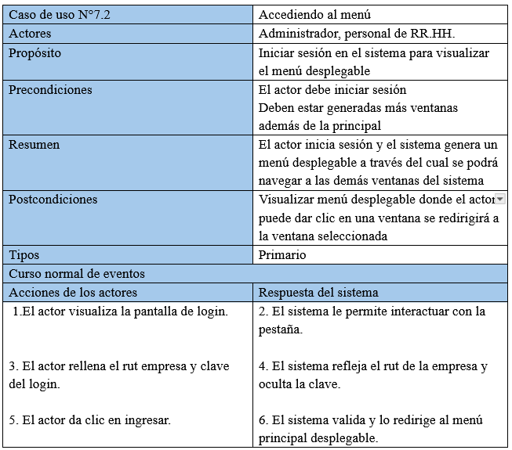
Vista Externa: Caso de Uso

Slide 11
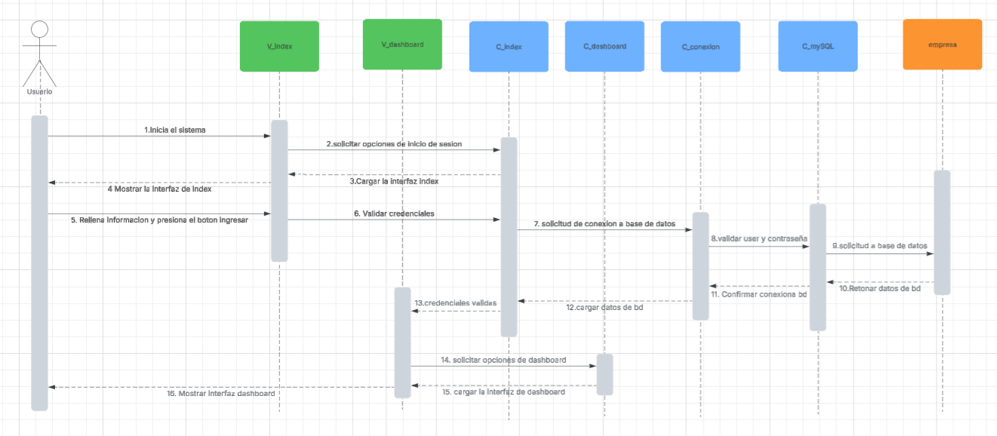
Vista de proceso: Diagrama de secuencia

Slide 12
Sprint Review
Facultad de ingeniería
Ingeniería de software I
Revisión del backlog
Esfuerzo y gráficos Burn Down / Up
Retrospectiva y plan de mejora

Slide 13
A Continuación una Demo…
Facultad de ingeniería
Ingeniería de software I

